Slide 1
Felhasználói útmutató!
A prezentáció összes funkciójának eléréséhez a legfrissebb Flash Playerre van szükség.
A lejátszást ne szakítsa meg elkattingatásokkal, ez rossz felhasználói élményhez vezet.
A zavartalan lejátszáshoz Microsoft PowerPoint 2010-et ajánlott használni!
A prezentációt bárki szabadon felhasználhatja.
A kurzor segítségével használhatja a láblécben lévő interaktív menüt.
Az ActiveX vezérlőt célszerű engedélyezni a legjobb élmény érdekében.
A menü használati útmutatójához kérem lapozzon a következő diára!
Oldal: 1 / 2

Slide 2
Menüsor jelmagyarázata!
A kívánt menügombot a kurzor segítségével lehet lenyomni.
- Tartalomjegyzékhez ugrás
- Felhasznált források megtekintése
- Diavetetítés kikapcsolása
- Következő, illetve előző diára ugrás
- Legelső, illetve legutolsó diára ugrás
Oldal: 2 / 2
A prezentáció megkezdéséhez kattintson IDE!

Slide 3
Energiatakarékos megoldások
Egressy Gábor Kéttannyelvű Műszaki Szakközépiskola
1149, Budapest, Egressy út 71.
Készítette: Egyed Balázs
Felkészítő tanár: Gál Tamás

Slide 4
Tartalom:
5-7. dia: Miért van ezekre szükség?
8-9. dia: Napkollektor
10-11. dia: Napelem
12. dia: I.feladat
13-14. dia: Hőszivattyú
15-17. dia: Rekuperátor
18. dia: II. feladat
19. dia: Végszó

Slide 5
Miért van ezekre szükség?
Energiatakarékos megoldásokra szükség van, mert:
- Pénztárcakímélőek

Slide 6
- Környezettudatosak
Rengeteg energiát meg lehet ezekkel a megoldásokkal spórolni így csökkentve az üvegházhatás és a globális felmelegedés mértékét.

Slide 7
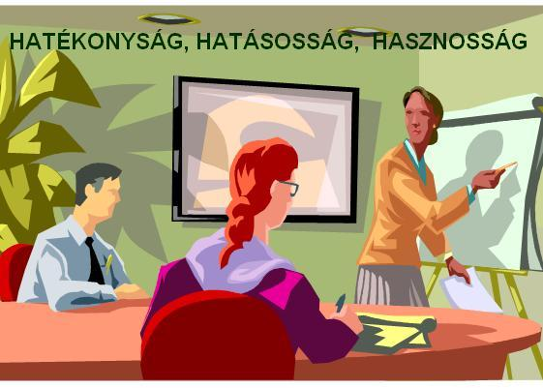
Hatékonyak
Hatásosak
Hasznosak
És mindezek mellett:
Az emberiség már a Római birodalom idején elkezdte ezeket a technológiákat fejleszteni és azóta is tart a finomítása, újítása.

Slide 8
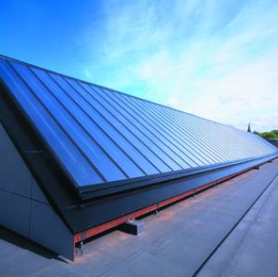
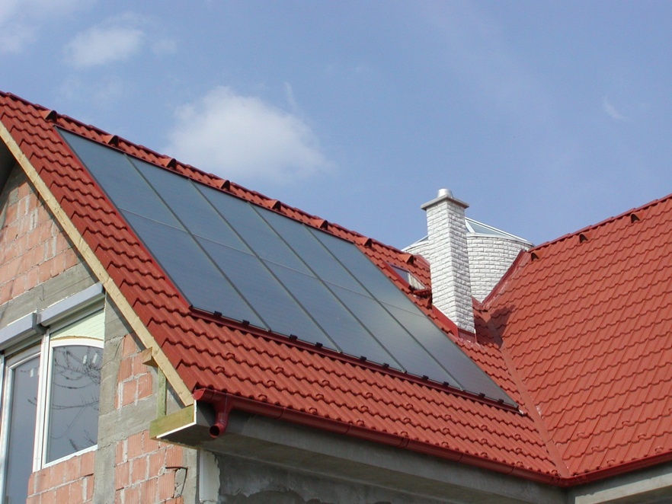
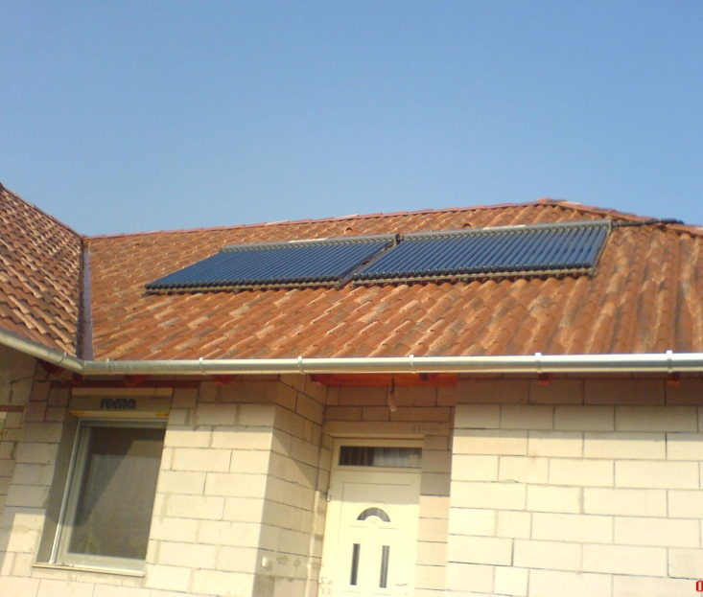
Napkollektor
Az egyik legfőbb megújuló energiaforrásunk a nap.
A napkollektor az a szerkezet, amellyel a napnak a fényenergiáját, hőenergiára tudjuk alakítani.

Slide 9
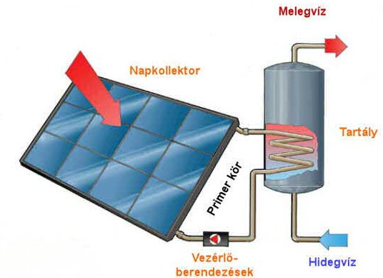
A fényenergiát pedig számos dologra tudjuk használni:
Melegvíz előállítására
Házak felfűtésére
Mint az ábra is mutatja, a működési elve nem bonyolult.
És manapság a szerkezet és annak beszerelése sem drága!
És a befektetés 4-5 év alatt megtérül!

Slide 10
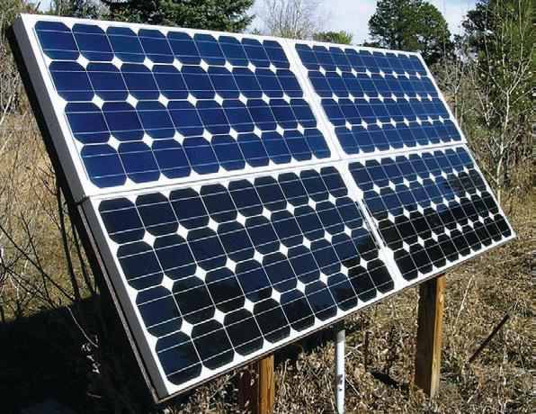
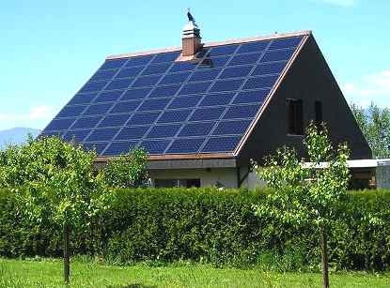
Napelem
A napelem működési elve hasonló a napkollektoréhoz, de míg a napkollektor hőenergiát, addig a napelem villamos energiát termel a fényenergiából.

Slide 11
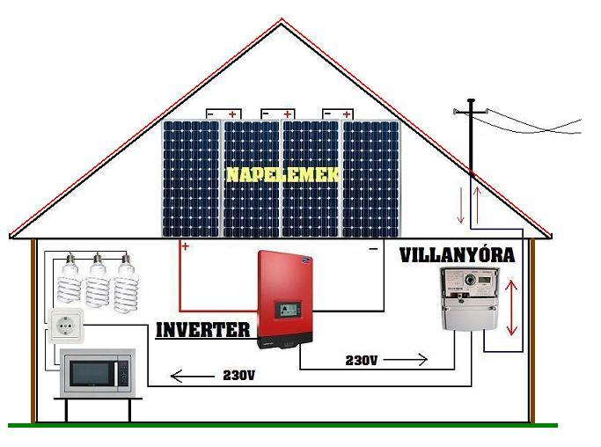
Napelem segítségével bármilyen elektromos eszközt tudunk üzemeltetni.
Sőt! Még akár vissza is vezethetjük a hálózatra így még profitálni is lehet a technológiából és az áramszolgáltató fizet nekünk!
Egy átlagos napelem 3-4 millió forint körül mozog beszereléssel együtt.

Slide 12
I.Feladat
Melyik állítás hamis az alábbiak közül?
A napkollektor és a napelem is fényenergiával működik
Mind a kettő környezetkímélő
A napkollektor visszaköthető a hálózatra
Egy átlagos napelem 3-4 millió forintba kerül

Slide 13
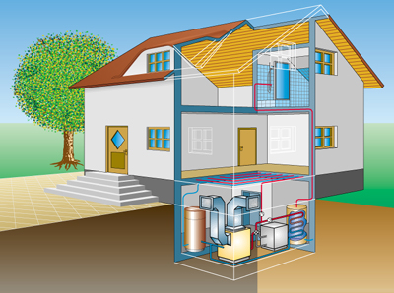
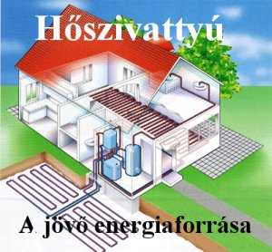
Hőszivattyú
Hőszivattyú lényege, hogy alacsonyabb hőmérsékletű környezetből hőt von ki és azt magasabb hőmérsékletű helyre szállítja.
A hőszivattyút a föld alá vagy alagsori területekre szokták elhelyezni a 100%-os kihasználás és működés érdekében.

Slide 14
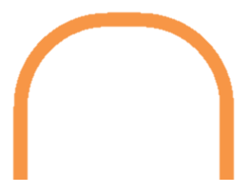
A hőszivattyú elve
Külső levegő vagy víz
Forró víz
Sűrítő
Sűrített hűtőfolyadék(forró)
Hűtő gőz
Ez az egyik legjobban megtérülő és leghasznosabb technológia a megújuló energiaforrások felhasználására!
De ugyanakkor az egyik legdrágább technológia is, ezért Magyarországon csekély számmal található meg ez a felhasználói egység.
Elpárologtató (Evaporátor)
Sűrítő (Kondenzátor)
Nyomáscsökkentő szelep
Kitágult hűtőfolyadék (hideg)
Folyékony hűtőfolyadék
Távozó levegő vagy víz

Slide 15
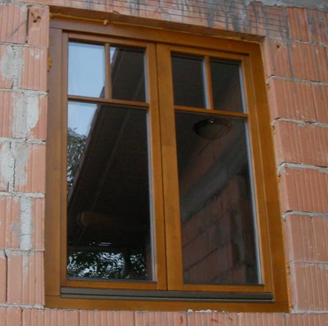
Amit kevesen ismernek:
A rekuperátor
A fa nyílászárók nagy problémája, hogy hideg levegő áramlik be a lyukakon. Ezáltal hiába jön be friss levegő, a lakás kihűl.
Előnye:
Nem kell szellőztető berendezés
Hátránya:
Hideg levegő áramlik be → A lakás kihűl

Slide 16
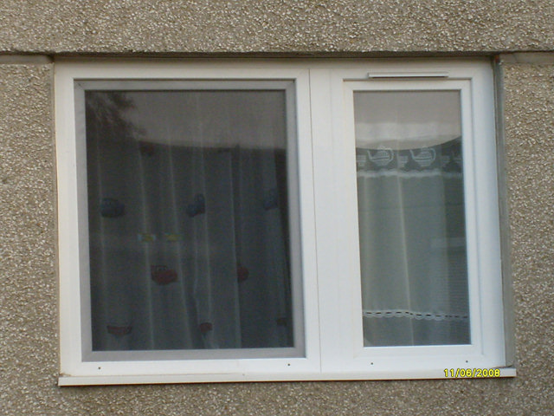
A műanyag nyílászárók már nem engedik be a hideget, viszont a lakásban rossz lehet a páratartalom, a levegő minősége romlik, kellemetlen szagok jelenhetnek meg és penészes lehet a fal!
Előnye:
A lakást kitűnően szigeteli így megakadályozza a lakás kihűlését, így csökkentve a fűtés számlát.
Hátránya:
Fal penészedése
Kellemetlen szagok
Rossz páratartalom
Gyenge minőségű levegő

Slide 17
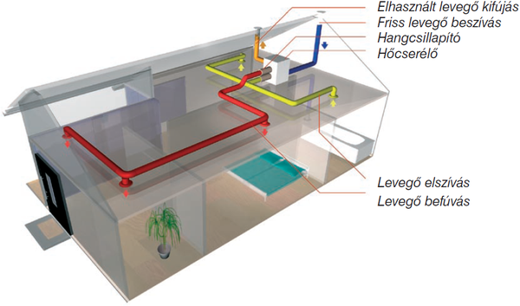
Előnye:
- Friss levegő
Normál páratartalom
Hőmérséklet megtartása
Energiatakarékosság
Erre is tudok megoldást!
Hátránya:
- Drága
Ha a műanyag nyílászárókat kombináljuk a legenergiatakarékosabb és leghatékonyabb szellőztetővel, a rekuperátorral, akkor ragyogó eredmény születik!

Slide 18
II.Feladat
Melyik a leghasznosabb nyílászáró szerkezet?
Fa nyílászáró
Műanyag nyílászáró+rekuperátor
Műanyag nyílászáró
Fém nyílászáró

Slide 19
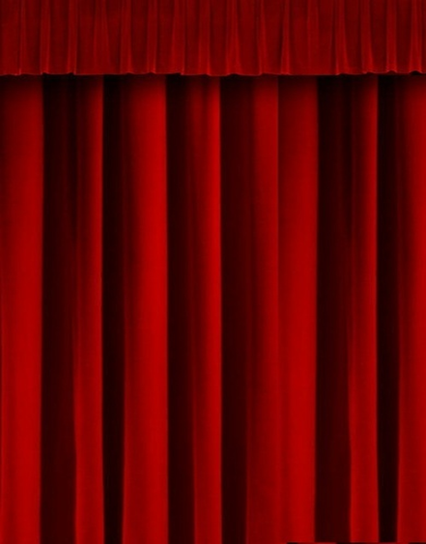
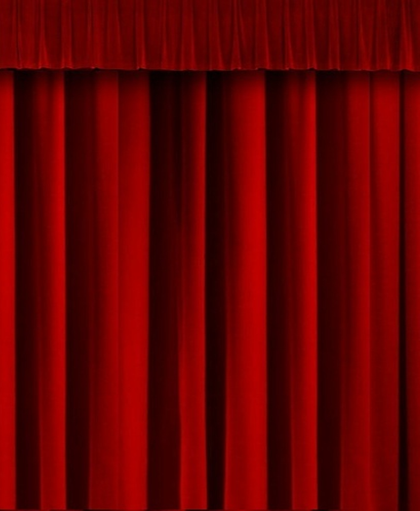
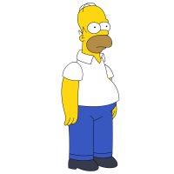
Köszönöm, hogy figyelemmel végigtekintette a prezentációmat és szakmai csapatom véleményét! Reméljük ön is nyit az energiatakarékos megoldások felé! További szép életet egy környezettudatosabb világban!
Vége!
Szakmai csapatom tagjai:
Barkács Béla
Tanács Tamás
Homer Simpson

Slide 20
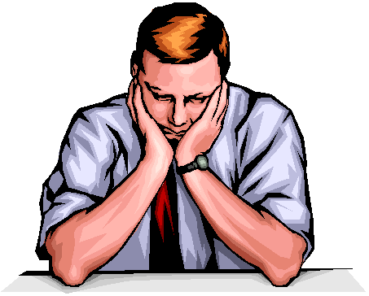
Felhasznált források:
www.iconarchive.com
www.residens.hu
www.afelhoben.com
www.felsofokon.hu
www.softcare.hu
www.blog.mfor.hu
www.napfutes.hu
www.a-napkollektor.hu
www.patrik2000.hu
www.napelemdepo.hu
www.tumblr.com
www.alternativenergia.hu
www.napkorong.hu
www.computersubject2010.blogspot.com
www.mecsekicsaladihaz.blogspot.com
www.soundjax.com

Slide 21
Helyes válasz!

Slide 22
Helyes válasz!

Slide 23
Rossz válasz!

Slide 24
Rossz válasz!

